Slide 1
로봇
프로그래밍
ZUMI BETA
2015041649 배종학
2015041876 하현진
2015041603 박건우

Slide 2
목차
INDEX
STEP 1
STEP 2
STEP 3
STEP 4
주제 및 목표 설정
주차 별 설명
기능 별 설명
의의

Slide 3

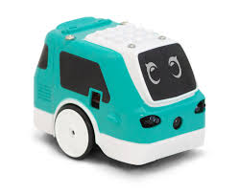
STEP 1
주제 및 목표 설정
교육용 로봇 ZUMI
무인 순찰차

Slide 4

STEP 1
주제 및 목표 설정
-목표 선정 이유
1. 순찰에 필요한 경찰 인력 낭비 감소
효율적 경력 배치
무인 순찰차 이용
2. 위험 지역에의 다중 배치로
안정성 확보 가능

Slide 5
STEP 1
주제 및 목표 설정
-초기 목표
1. 자율 주행
신호등 인식 및 사람 학습을 통한 자율주행
2. 순찰 기능
폭력 및 화재 상황 학습 및 상황에 대한
사진을 찍고 마스터 PC로 전송
BUT, 시간 사용을 환경설정에 너무 많이 할애하여 다른 목표 선정

Slide 6
STEP 1
주제 및 목표 설정
-최종 목표
1. 차선 인식
2차로로 이루어진 도로에서 중앙선을
넘지 않는 정확한 주행
2. 도난차량 추적
도난차량이라고 설정해놓은 차량이 보일 시
빠른 속도로 추적 및 검거
3. 장애물 인식 시 정지
주행 중 앞에 장애물이 나타날 시에
정지 및 크럭션을 실행하고 지나간 뒤에 출발
4. STOP SIGN 인식 시
정지
STOP 표지판을 인식하면 일정시간 동안
정지하고 다시 출발

Slide 7
STEP 2
ROS 설치
아두이노 설치 및 라이브러리 설치
영상 송신을 위한 노드 작성
Rosserial을 이용하기 위한 패키지 설치
목표 수정
주차 별 설명
2주차
4주차
1주차
3주차
ZUMI 조립 및 라즈비안 설치
ROS 설치 실패
아두이노를 활용해 모터 구동
PC와 라즈베리파이 메시지 통신

Slide 8
STEP 2
차선 인식 코딩
영상 통신 속도의 문제 발견
PC로 모터 제어
1. 장애물 인식 시 정지 코드 작성
2. STOP SIGN 인식 시 정지 코드 작성
주차 별 설명
6주차
8주차
5주차
7주차
1. I2C 방식을 통해 아두이노와
라즈베리 파이 간 통신
2. 차선 인식 코드 작성 시작
통신 문제 해결
도난차량 추적 코딩 시작
3. IR 센서 사용

Slide 9
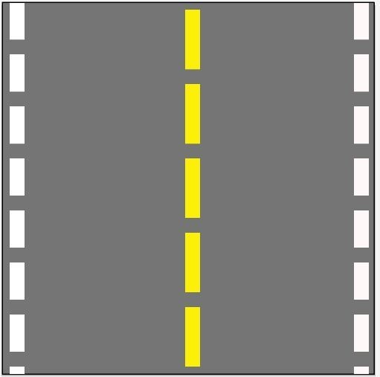
STEP 3
기능 별 설명
[ 차선 인식 ]
노란색 인식
노란색의 중점 좌표 도출
아두이노로 좌표 송신
노란선을 왼쪽에 둔 라인 트레이싱

Slide 10
STEP 3
기능 별 설명
노란색과 검정색의 중점
HOUGH LINE
노란색을 좌측에 둔 라인트레이싱
조금만 틀어져도 한 선 안보임
커브에서 문제발생

Slide 11

STEP 3
기능 별 설명
[ 차량 추적 ]
보라색 인식
사이렌
일정 거리까지 최고속도로 접근
IR센서를 이용하여 일정 거리 유지하며 추격

Slide 12
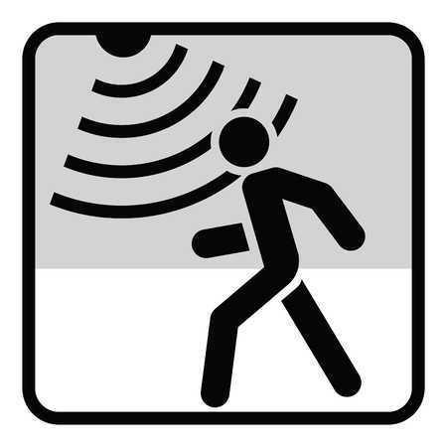
STEP 3
기능 별 설명
[ 사람 및 장애물 인식 ]
전방의 2개의 IR센서를 이용
사람,장애물이 일정 거리 이하로 들어옴
정지

Slide 13

STEP 3
기능 별 설명
[ STOP SIGN recognition ]
영상 전처리 ( canny edge, dilate )
2. 팔각형 detection
3. 글씨체가 써 있는 사각형 구간만 스캔
4. 스캔한 사진을 tesseract를 이용해 글씨 인식
5. Stop을 인식하면 라즈베리파이에 전송하고 아두이노 모터에 0을 줌
6. 다시 출발하기 위해 라즈베리파이에서
flag를 이용

Slide 14
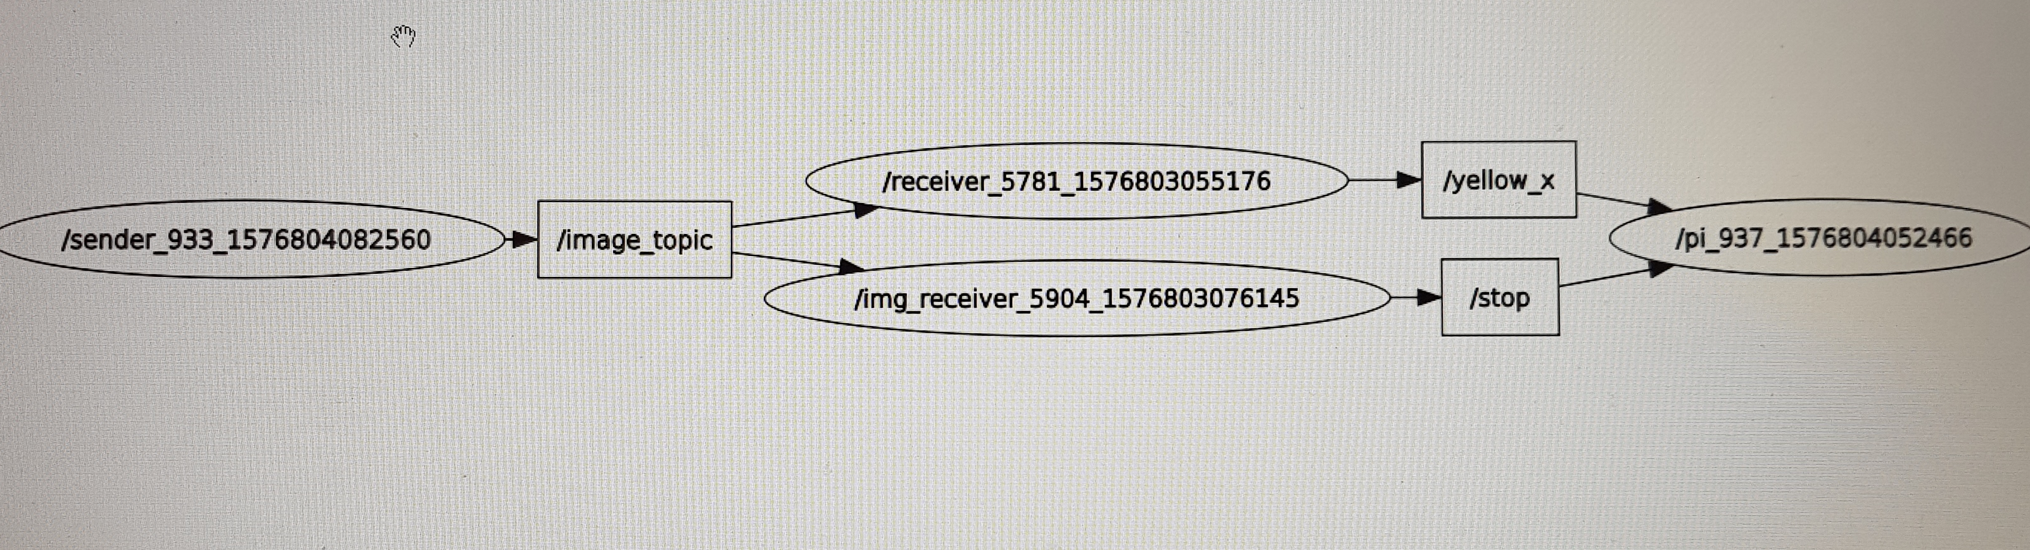
STEP 3
기능 별 설명

Slide 15
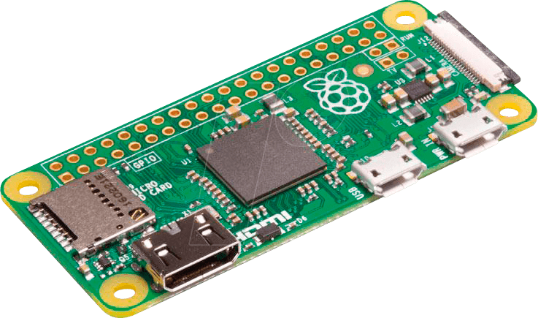
STEP 4
아쉬웠던 점
1.하드웨어적 어려움
라즈베리파이 제로에 관한
자료 부족
ARM6라는 CPU를 사용하여 처리 속도가 느림
ROS통신 과정에서 자주 꺼지는 현상 발생
Raspberry pi zero

Slide 16
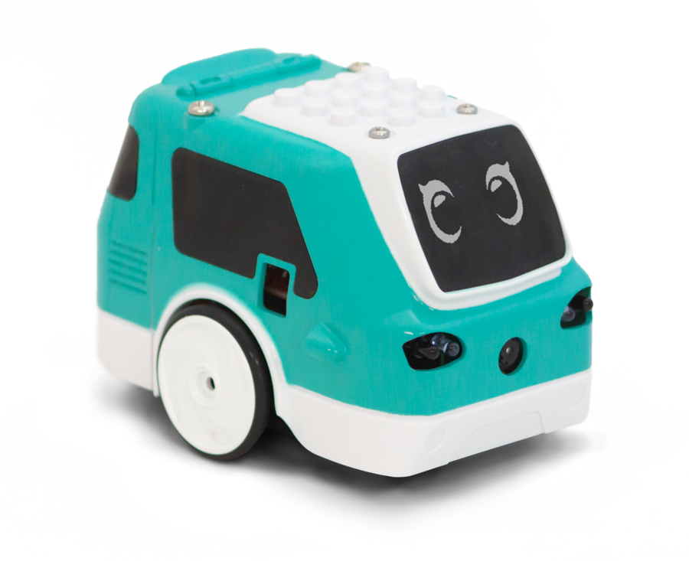
STEP 4
아쉬웠던 점
1.하드웨어적 어려움
하드웨어가 고정되어 있어서
새로운 하드웨어 추가 불가
모터에 엔코더가 없어서 정밀한 제어 불가
Zumi

Slide 17
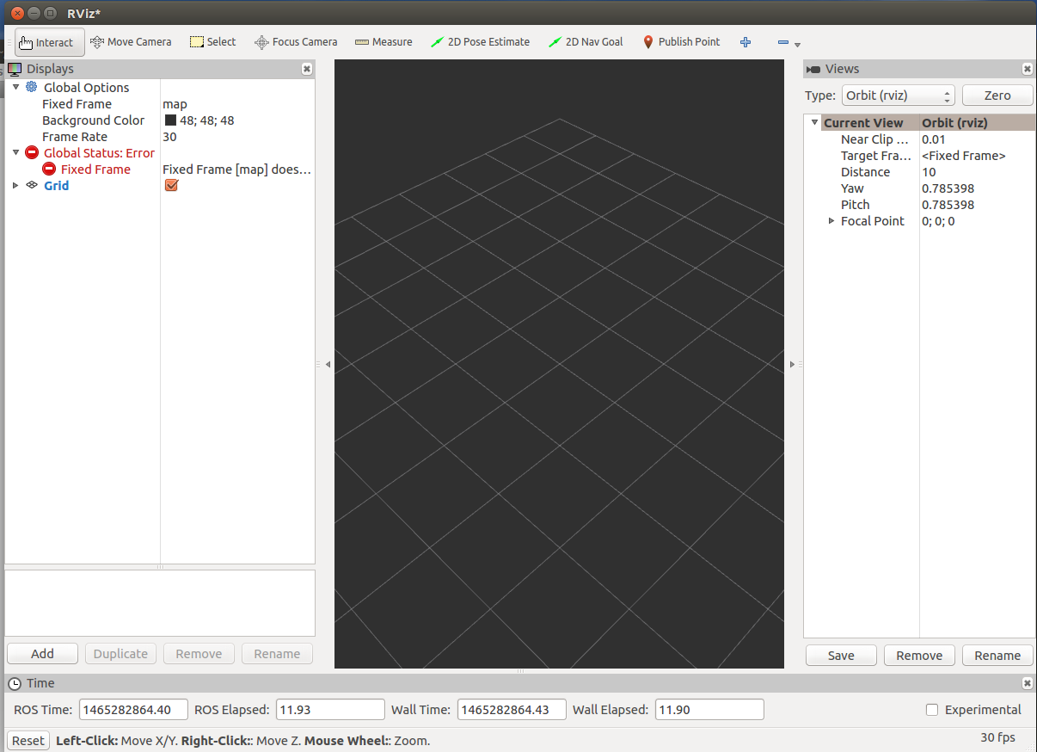
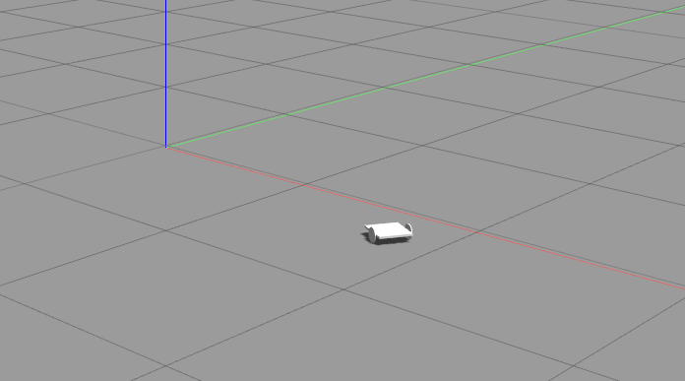
STEP 4
아쉬웠던 점
ROS 사용에 관한 아쉬움
rviz
gazebo

Slide 18

STEP 4
배운점
1.ROS라는 환경이 익숙하지 않았는데 이번 프로젝트를 통해 로스 통신 및 노드 작성하는 것에 익숙해짐
2. 아두이노를 시리얼 통신으로만 사용하였는데 I2C통신에 대해서도 알게 되었다.
3. 영상처리를 이용하여 여러 작업을 하며 영상처리 능력을 길렀다.

Slide 19
로봇
프로그래밍
ZUMI BETA
감사합니다

